Slide 2
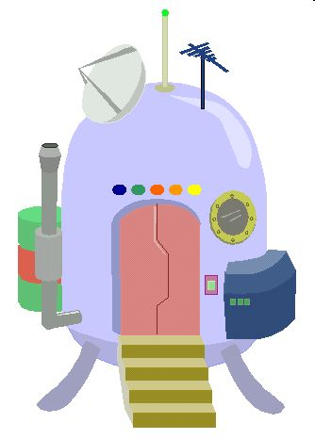
information
SAMLINGSTID FÖR GYMNASTEN: 11.00 I FÖRDELAT OMKLÄDNINGSRUM (Lappar sitter uppe i entrén), FÄRDIGKLÄDDA MED UPPSATT HÅR.
TID FÖR PUBLIK: 11.30 – FÖRESTÄLLNINGEN BERÄKNAS HÅLLA PÅ I CA 1H.
INTRÄDE: 70kr FÖR VUXNA, 30kr FÖR BARN. BETALA GÄRNA MED SWISH.
KLÄDSEL: PÅ NÄSTA BLAD SER NI VAD VARJE GRUPP SKA HA FÖR KLÄDSEL (Det ska gå att gympa i kläderna, tänk på att det endast är fantasin som sätter gränser för vad man kan ha på sig).

Slide 3
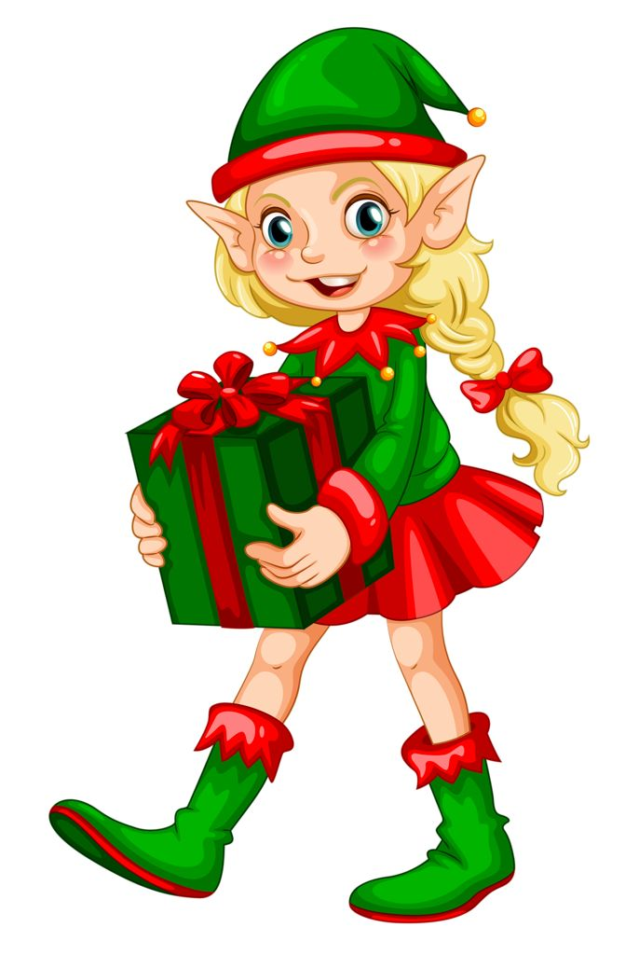
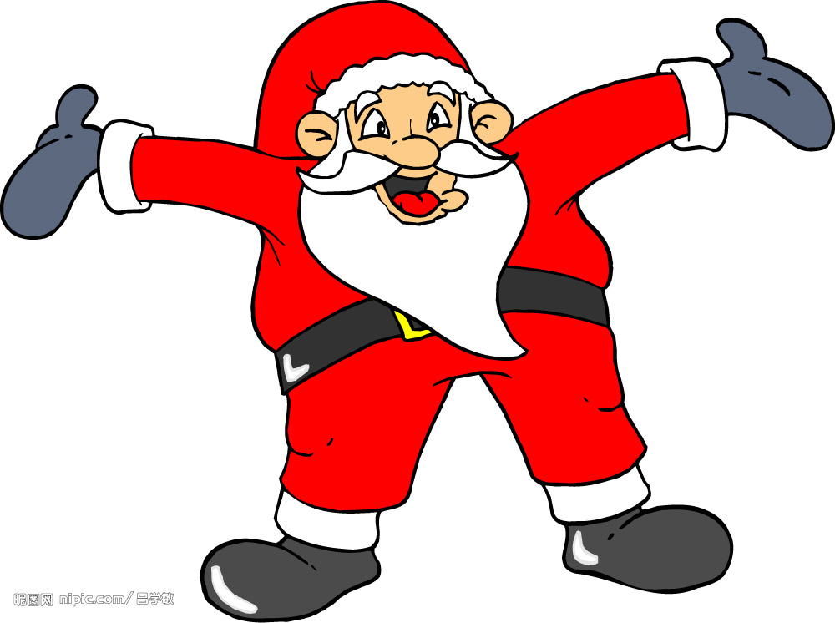
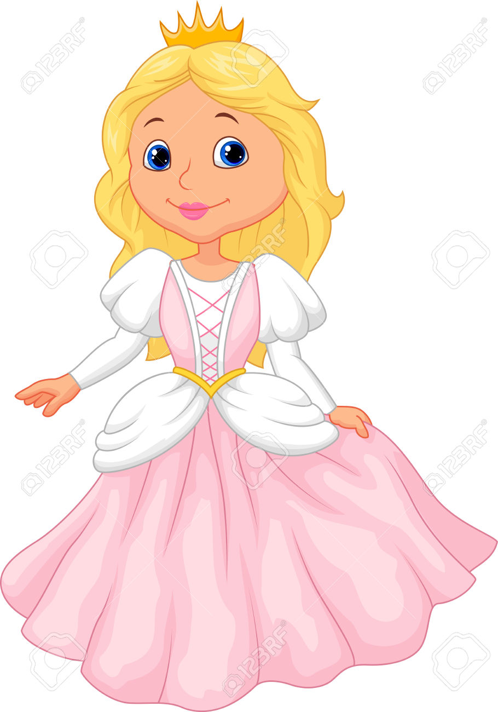
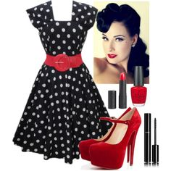
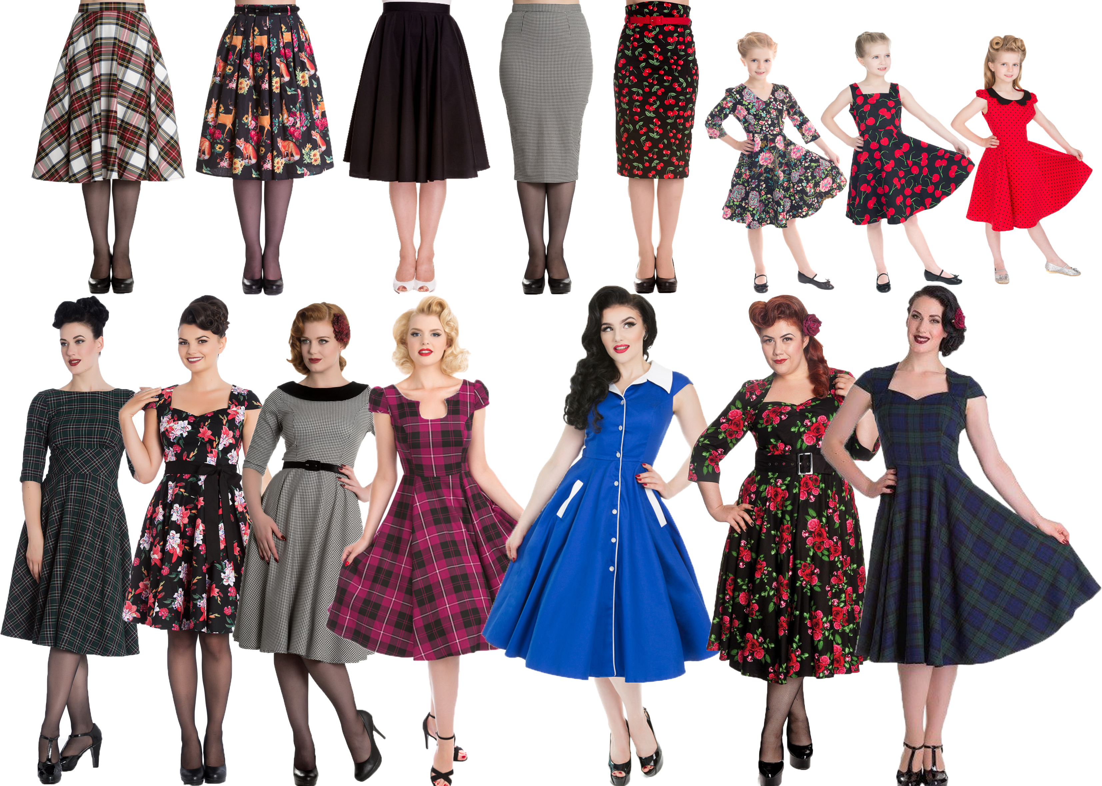
Klädsel för uppvisning 11.30
MINIBRONS - JULTOMTAR:
06A
07C
11B
17A
17 i
22A
GULD/MINIGULD PRINSAR/PRINSESSOR (MEDELTID):
07E
17C
07G
10B
12C
18C
MINISILVER/SILVER GREASE/ROCKABILLY (50-TAL):
05B
09B
11F
13B
04B
07D
17D
17V

